Slide 1


ΒΙΟΜΑ
Αποκεντρωμένη διαχείριση των βιοαποβλήτων και Αξιοποίησή τους με χρήση εναλλακτικών και καινοτόμων συστημάτων επεξεργασίας
Παραδοτέο 3.2.1 – Σύστημα Υποστήριξης Αποφάσεων

Slide 2
Σύστημα Υποστήριξης Αποφάσεων
Σκοπός:
Το απλουστευμένο σύστημα υποστήριξης αποφάσεων θα αναπτυχθεί με σκοπό τη βελτιστοποίηση του προγραμματισμού συλλογής αποβλήτων, την έκδοση προειδοποιήσεων για τη λειτουργία των μονάδων επεξεργασίας ή/και υπερπλήρωση κάδων – σημείων συλλογής.

Slide 3
Σύστημα Υποστήριξης Αποφάσεων
Υφιστάμενη Κατάσταση:
Το σύστημα στήριξης αποφάσεων που αναπτύχθηκε από το εξειδικευμένο τμήμα του ΕΚΕΤΑ πρόκειται για μια rule based πλατφόρμα που επεξεργάζεται πληροφορίες που παρέχονται από τον χρήστη αναφορικά με τις μονάδες επεξεργασίας και συλλογής αποβλήτων προκειμένου να εξάγει σημαντικές πληροφορίες υψηλού επιπέδου, όπως ειδοποιήσεις, προειδοποιήσεις, αποφάσεις για τους αρμόδιους φορείς διαχείρισης των αποβλήτων στο Δήμου Νάξου και Μικρών Κυκλάδων και στην Κοινότητα Παλώδιας.

Slide 4
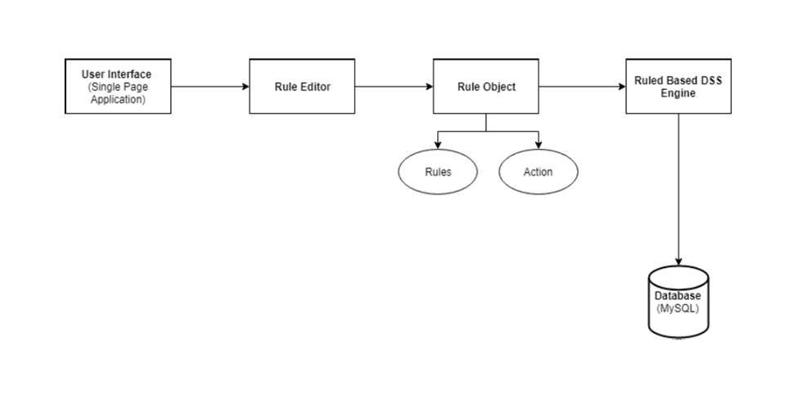
Αρχιτεκτονική ruled-based Decision Support System
Δημιουργία κανόνα

Slide 5
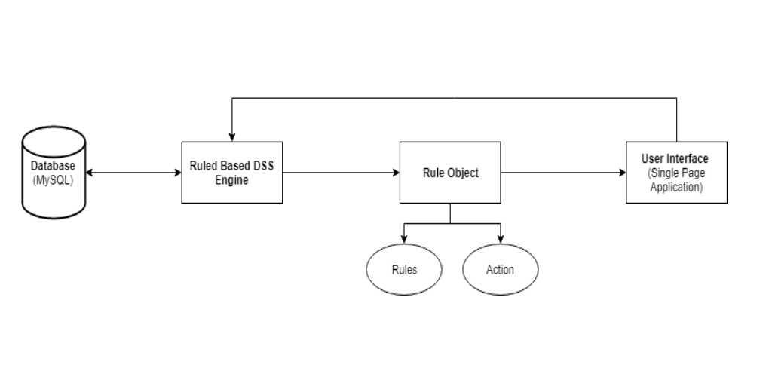
Αρχιτεκτονική ruled-based Decision Support System
Rules Structure
Model
Attribute
Operator
Value
Actions
Name
Value
Οπτικοποίηση κανόνα

Slide 6
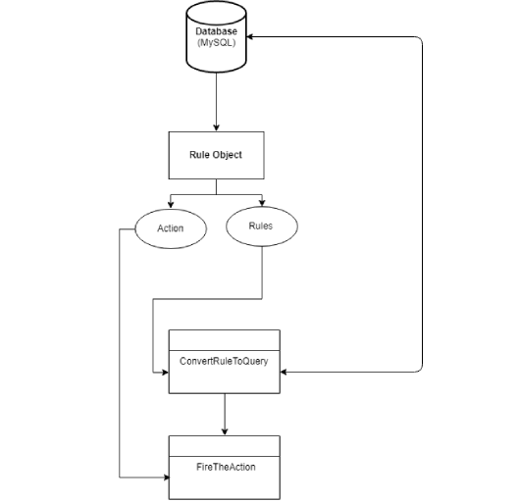
Αρχιτεκτονική ruled-based Decision Support System
DSS Engine:
Έλεγχος κανόνων
Πραγματοποίηση Δράσης

Slide 7
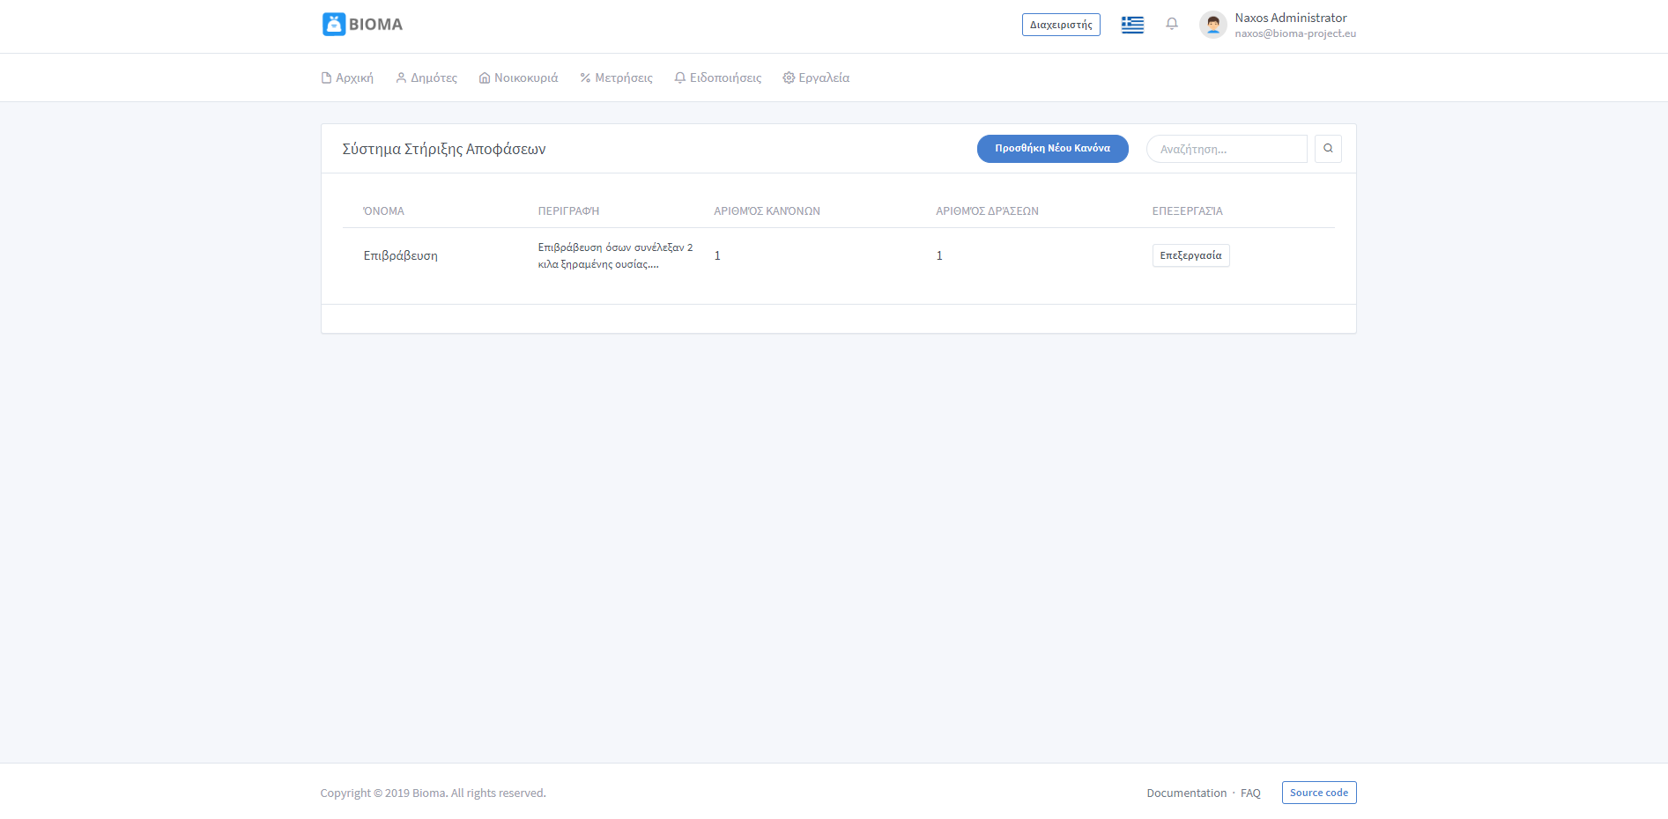
Rule Editor

Slide 8
Χρήστες- Ρόλοι
Κατηγορία Χρηστών | Περιγραφή
Διαχειριστής (Administrator) | Ο διαχειριστής της πλατφόρμας που είναι υπεύθυνος για την διαχείριση, ανάπτυξη, υλοποίηση και υποστήριξη των τεχνολογιών της πλατφόρμας.
Δημοτικός υπάλληλος (CivilServant) | Αρμόδιος υπάλληλος του Δήμου που έχει πρόσβαση στην πλατφόρμα για διαχείριση των δεδομένων.
Απλός χρήστης (User) | Νοικοκυριό που έχει παραλάβει οικιακό ξηραντήρα και συμμετέχει στην διαδικασία χωριστής συλλογής βιοαποβλήτων στην πηγή.

Slide 9
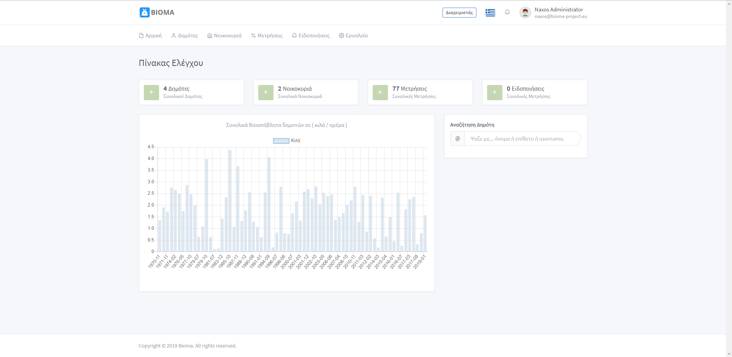
Αρχική σελίδα

Slide 10
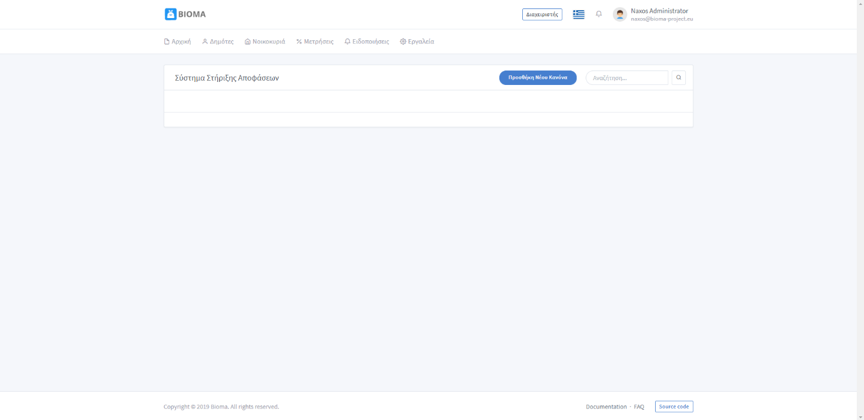
Διεπαφή Χρήστη
Προσθήκη κανόνα

Slide 11
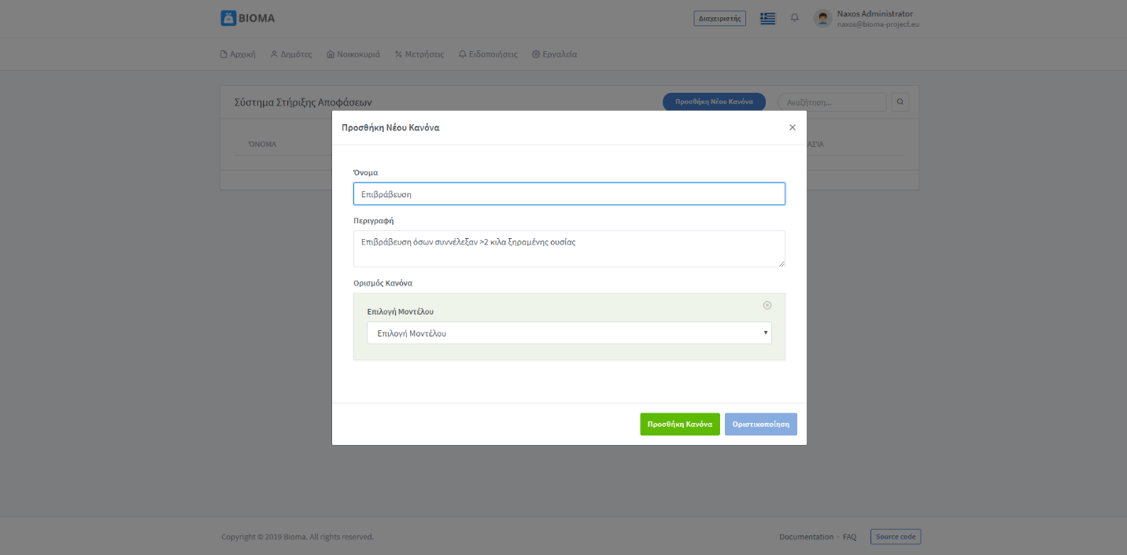
Προσθήκη κανόνα

Slide 12
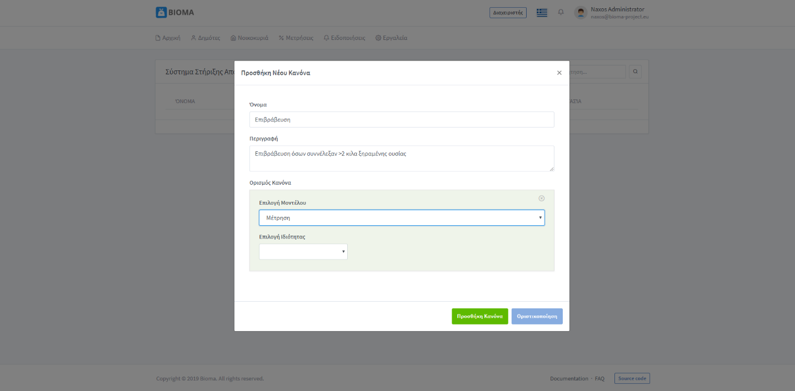
Επιλογή μοντέλου

Slide 13
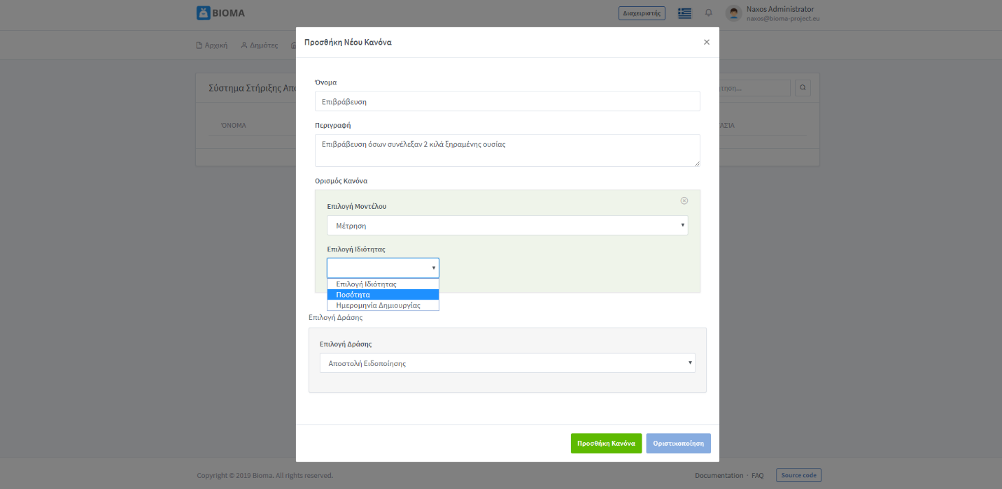
Επιλογή ιδιότητας (1/3)

Slide 14
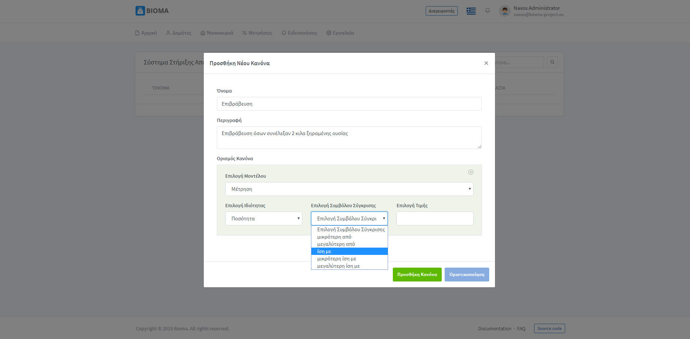
Επιλογή ιδιότητας (2/3)

Slide 15
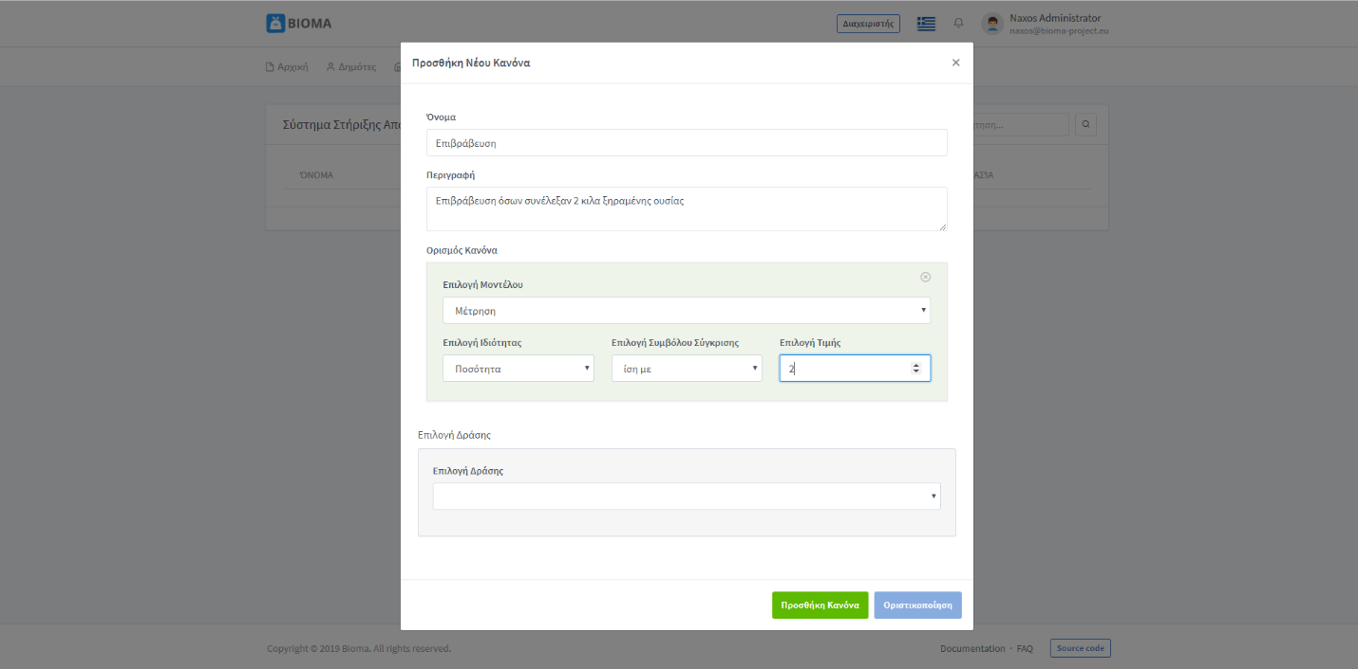
Επιλογή ιδιότητας (3/3)

Slide 16
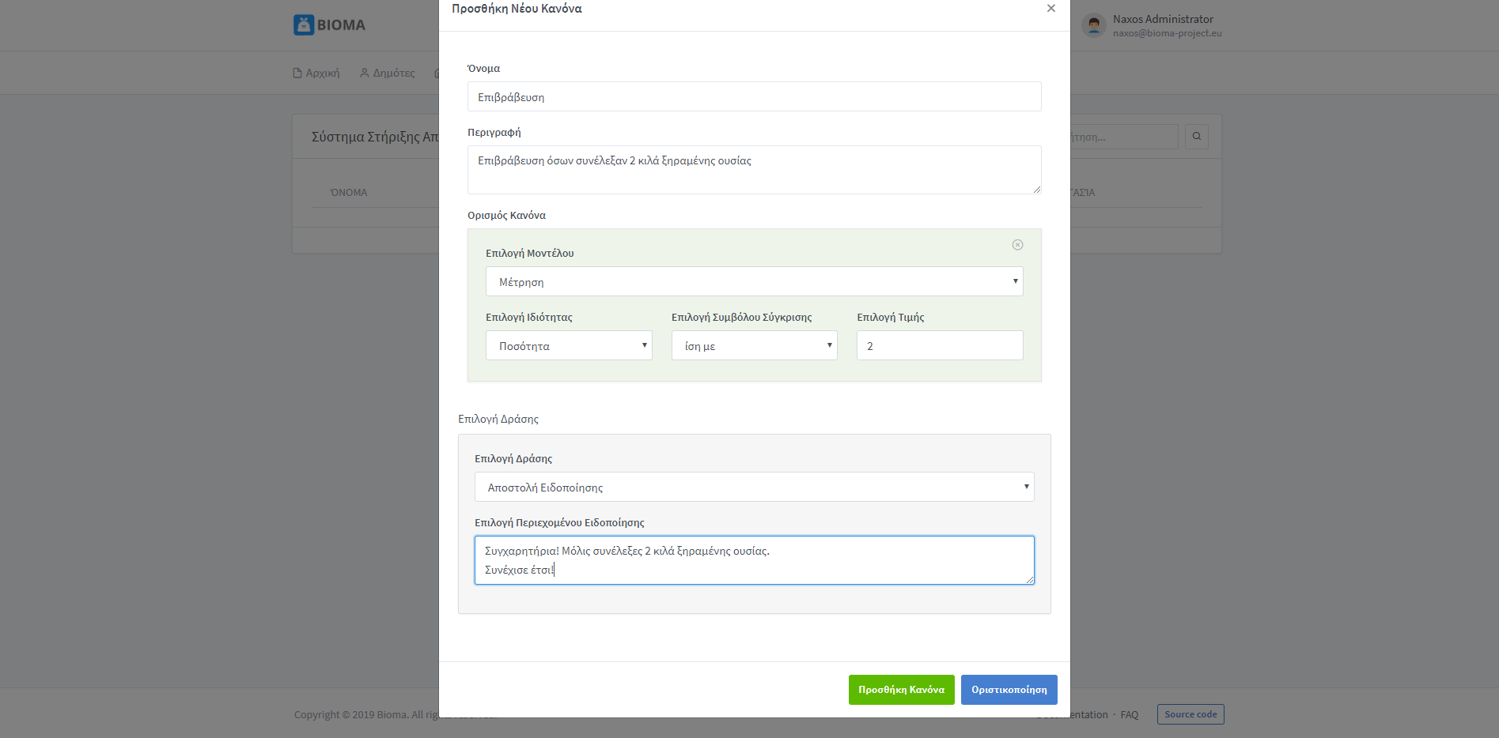
Επιλογή δράσης

Slide 17
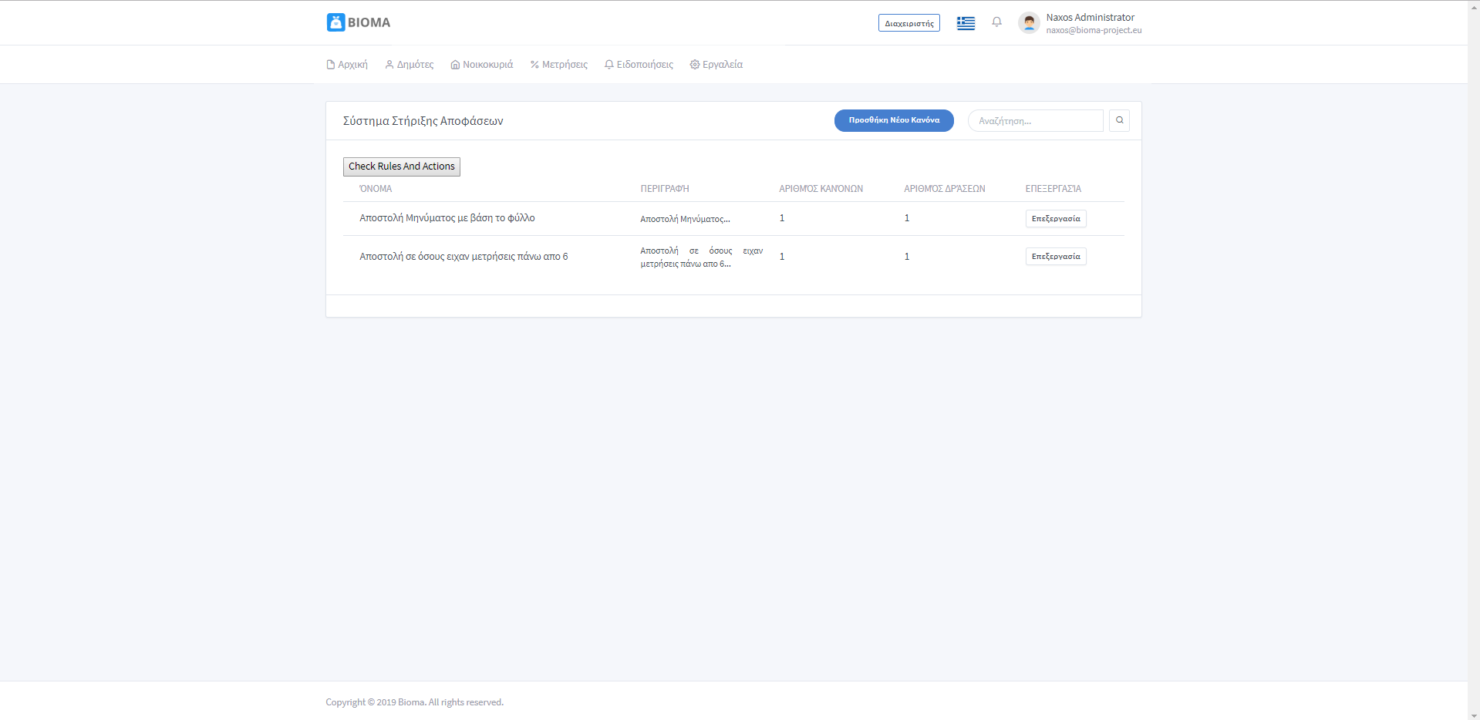

Πραγματοποίηση Δράσης

Slide 18
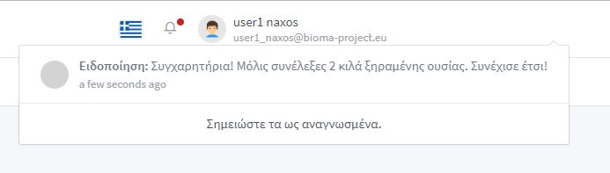
Πραγματοποίηση Δράσης

Slide 19
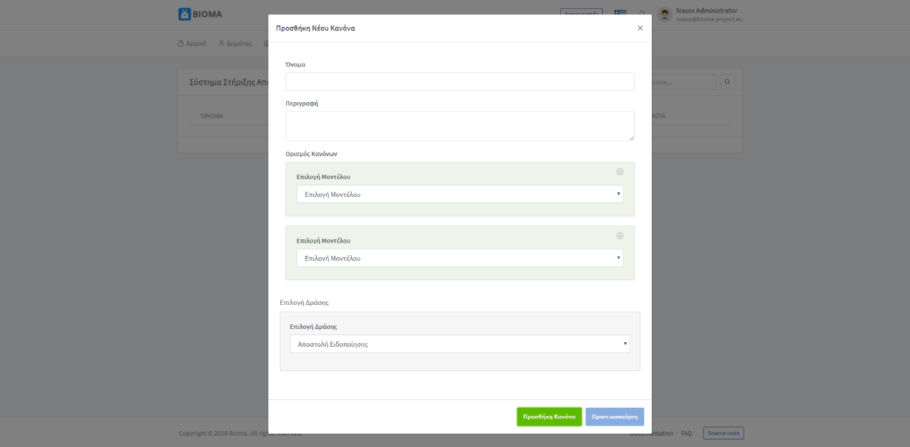
Εισαγωγή κανόνα με 2 ή περισσότερα μοντέλα

Slide 20
Συμπεράσματα
Με την ανάπτυξη του απλουστευμένου συστήματος αποφάσεων προβλέπεται να γίνει καλύτερη διαχείριση των απορριμμάτων και αποτελεσματικότερος προγραμματισμός συλλογής αυτών.
Έτσι, θα ελαττωθούν επιπλέον εργατοώρες, καύσιμα και θα βελτιωθεί η εικόνα των πιλοτικών περιοχών ενδιαφέροντος με απουσία υπερπληρωμένων κάδων και ανεξέλεγκτων απορριμμάτων στους δρόμους, σε πυκνοκατοικημένες περιοχές και κοντά σε καταστήματα εστίασης.
Η πλατφόρμα αποτελεί ένα ελαφρύ και εύχρηστο περιβάλλον που απευθύνεται ακόμη και σε χρήστες που δεν είναι πλήρως εξοικειωμένοι με διαδικτυακές εφαρμογές.
Παράλληλα, δίνει την δυνατότητα σε αυτούς να εισάγουν και να επεξεργαστούν κανόνες που θα αποφέρουν συγκεκριμένες δράσεις, επιβραβεύοντας, ενημερώνοντας και κινητοποιώντας τους χρήστες που διαθέτουν οικιακή συσκευή ξήρανσης.

Slide 21
Παρατηρήσεις, σχόλια και συζήτηση

Slide 22
Ευχαριστώ για την προσοχή σας !
Ερωτήσεις;
Στοιχεία επικοινωνίας:
kvotis@iti.gr
arispapapro@iti.gr
athielef@iti.gr
fnalmpantis@iti.gr

